Slide 1
GBIOS Training
Section 4
Dr Ange Zoclanclounon
angez9914@gmail.com

Slide 2
Travaux Pratiques
Plan
01. How to do a blast using NCBI
02. How to do multiple sequence alignment
03. How to do phylogenetic tree

Slide 3
Travaux Pratiques
01. Comment utiliser NCBI BLAST
NCBI BLAST (Basic Local Alignment Search Tool) est un outil bioinformatique puissant utilisé pour comparer une séquence de requête (par exemple, une séquence d'ADN ou de protéines) à une base de données de séquences afin de trouver des séquences similaires. Voici les étapes à suivre pour utiliser NCBI BLAST :
1. Accédez au site web NCBI BLAST : Visitez la page d'accueil de NCBI BLAST sur https://blast.ncbi.nlm.nih.gov/Blast.cgi.

Slide 4
Travaux Pratiques
01. Comment utiliser NCBI BLAST
2. Sélectionnez le programme BLAST : Choisissez le programme BLAST approprié en fonction de votre séquence de requête (par exemple, BLASTn pour les séquences d'ADN/ARN, BLASTx ou BLASTp pour les séquences de protéines).
3. Entrez la séquence de requête : Copiez et collez votre séquence de requête dans la zone de recherche.

Slide 5
Travaux Pratiques
01. Comment utiliser NCBI BLAST
4. Sélectionnez la base de données : Choisissez la base de données appropriée à rechercher, comme la base de données non redondante (nr) pour une recherche exhaustive.
5. Personnalisez les paramètres de recherche : Ajustez les paramètres de recherche, comme le seuil attendu, la taille du mot et la matrice de score, en fonction de vos besoins spécifiques.

Slide 6
Travaux Pratiques
01. Comment utiliser NCBI BLAST
6. Lancez la recherche BLAST : Cliquez sur le bouton "BLAST" pour lancer la recherche.
7. Analysez les résultats : Les résultats BLAST afficheront une liste de séquences similaires, ainsi que leurs scores d'alignement, leurs valeurs e et d'autres informations pertinentes. Vous pouvez approfondir l'analyse des résultats pour identifier des homologues potentiels, des domaines fonctionnels ou des relations évolutives.

Slide 7
Travaux Pratiques
Comment utiliser NCBI BLAST
Pratique …

Slide 8
Travaux Pratiques
02. Comment faire un alignement de plusieurs séquences
MAFFT (Multiple Alignment using Fast Fourier Transform)
https://www.ebi.ac.uk/jdispatcher/msa/mafft?stype=protein
ou
https://mafft.cbrc.jp/alignment/server/index.html

Slide 9
Travaux Pratiques
03. Comment faire un arbre phylogenetic
http://www.iqtree.org/
http://iqtree.cibiv.univie.ac.at/

Slide 10
Travaux Pratiques
03. Comment visualiser votre arbre phylogenetic
http://etetoolkit.org/treeview/
http://tree.bio.ed.ac.uk/software/figtree/

Slide 11
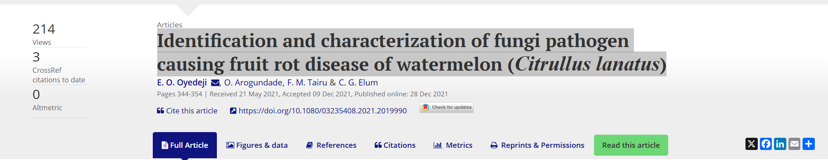
Case Study
https://www.tandfonline.com/doi/full/10.1080/03235408.2021.2019990

Slide 12
Case Study
>FR671158.1
>HQ671187.1
>HQ696878.1
>JK747246.1
>JX003859.1
>KJ584541.1
>KX463025.1
>KX463032.1
>MG734215.1
>MG938643.1
>MT196795.1
>MT408911.1
>MT447505.1
Grab the sequence MT408911
Look for similar sequences in NCBI
Do the MSA
Do the tree
Visualize the three

Slide 13
Additional resources
MEGA https://www.megasoftware.net/downloads/dload_win_gui
PhyloSuite https://dongzhang0725.github.io/installation/

